Slide 1
Workshop Iniciativas Globais de Aquisições e Inovação:
Experiências BRASIL-EUA
CENTRAL
de Compras

Slide 2
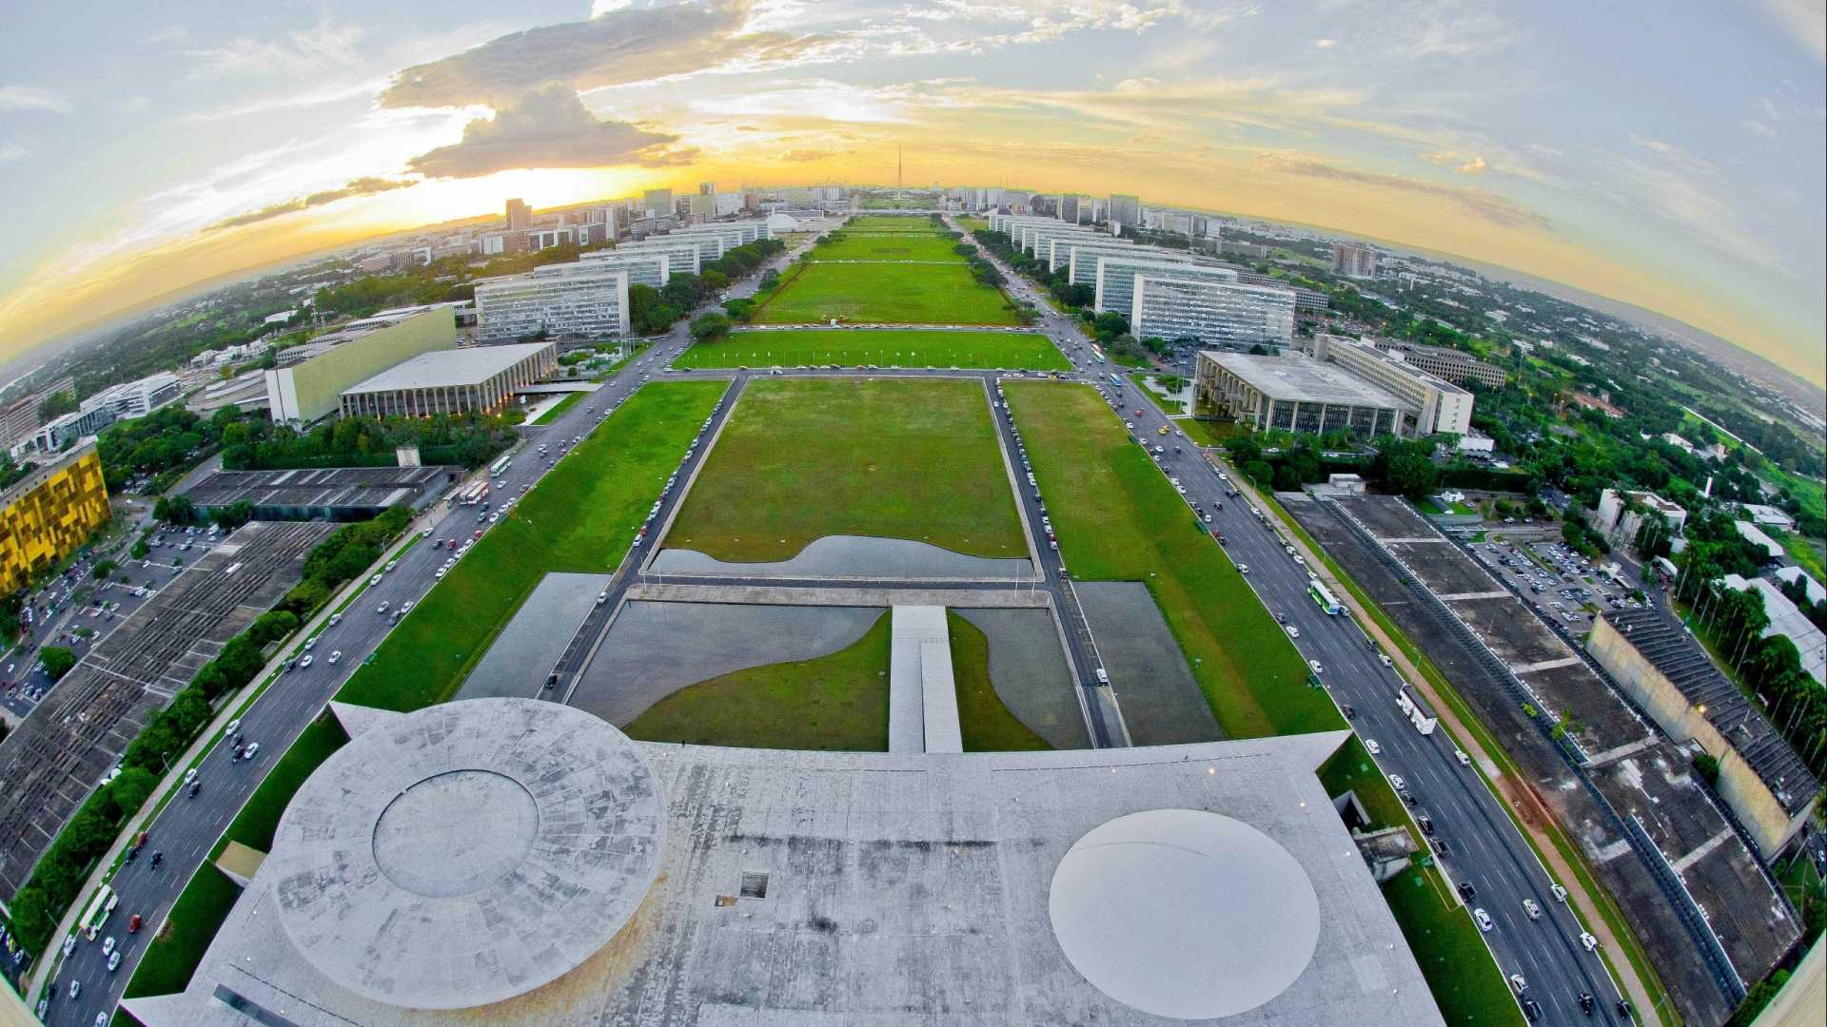

Slide 3
Central de Compras
Unidade dedicada e especializada
Desenvolve modelos de aquisição e contratação centralizadas
Atua na inteligência e estratégia de licitação, aquisição e contratação
Licita, contrata e gerencia
Monitora a execução
Apoia os órgãos e entidades

Slide 4
Qual a nossa real necessidade?
O quê?
Para quê?
Como?

Slide 5
Poder de Compra do Estado
Ciclo de Vida
Implementação de Políticas Públicas
Inovação
Incorporação de Tecnologia
Sustentabilidade
Centralização
Racionalização
Processo
Economia

Slide 6
Projetos Concluídos
Telefonia móvel
Passagens aéreas
Imagens orbitais
Ativos de rede
Videoconferência
Desktops e notebooks
Venda da folha de pagamentos
Automação de processos
Transporte de servidores

Slide 7
Projetos em Andamento
Digitalização de documentos
Telefonia móvel e fixa
Almoxarifado virtual
Energia elétrica
Portaria e vigilância
Limpeza e conservação

Slide 8
EXEMPLOS DE INOVAÇÃO
COMPRA DIRETA de passagens aéreas
TÁXIGOV transporte de servidores
ALMOXARIFADO VIRTUAL material de expediente

Slide 9
COMPRA DIRETA DE PASSAGENS AÉREAS
Credenciamento das Cias Aéreas
72h de reserva de assento e tarifa
Descontos mínimos de 3 a 5%
Cotação, reserva e emissão direto no sistema
Soluções de T.I.
Incorporação de sistema buscador
Aplicação automática dos descontos e reserva
Pedido automático de reembolso
Cartão de Pagamento de Passagens (CPGF)
Uso exclusivo com companhias aéreas
Reembolso diretamente no cartão
Emissão de fatura eletrônica
Agência única
Padronização de serviços
Ganho em escala
Atendimento 24 x 7

Slide 10
TRANSPORTE DE SERVIDORES
Maior transparência e controle
Solução para a ociosidade dos veículos
Modelo anterior: 40 anos (frota própria) / 15 anos (locação)
Mais de 36.000 pessoas cadastradas no sistema
29 unidades em operação
11 mil usuários em mais de 152 mil corridas
Mais de 1 milhão de km rodados
Tempo médio de atendimento: 7m39s
Economia: R$ 5,7 milhões (redução de 59,6%)
Avaliação média: 4.97 (nota máxima: 5)
Referência para todo o setor público
Fonte: TáxiGov 13/02/17 a 01/06/18

Slide 11
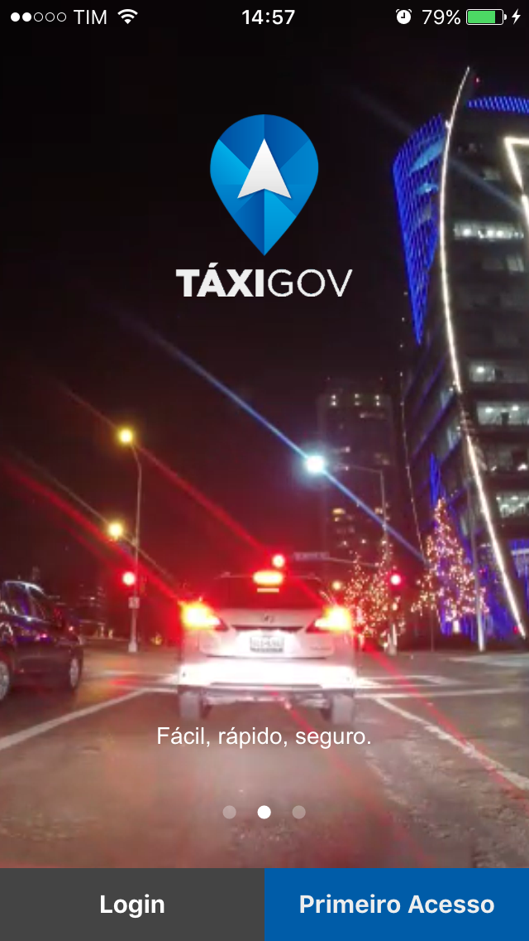
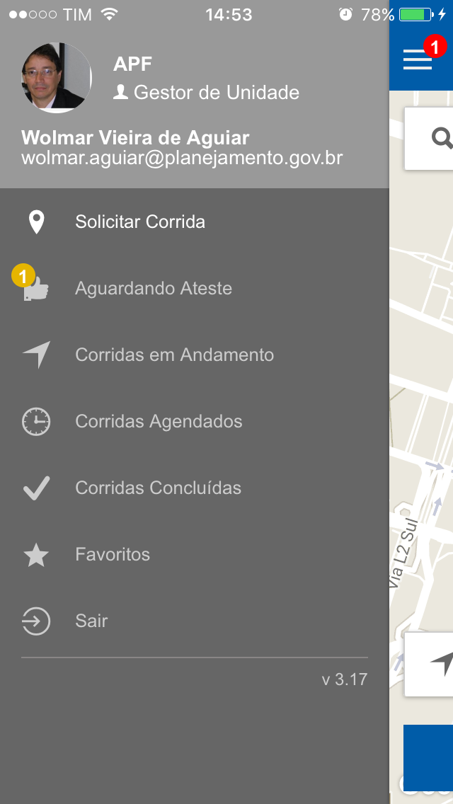
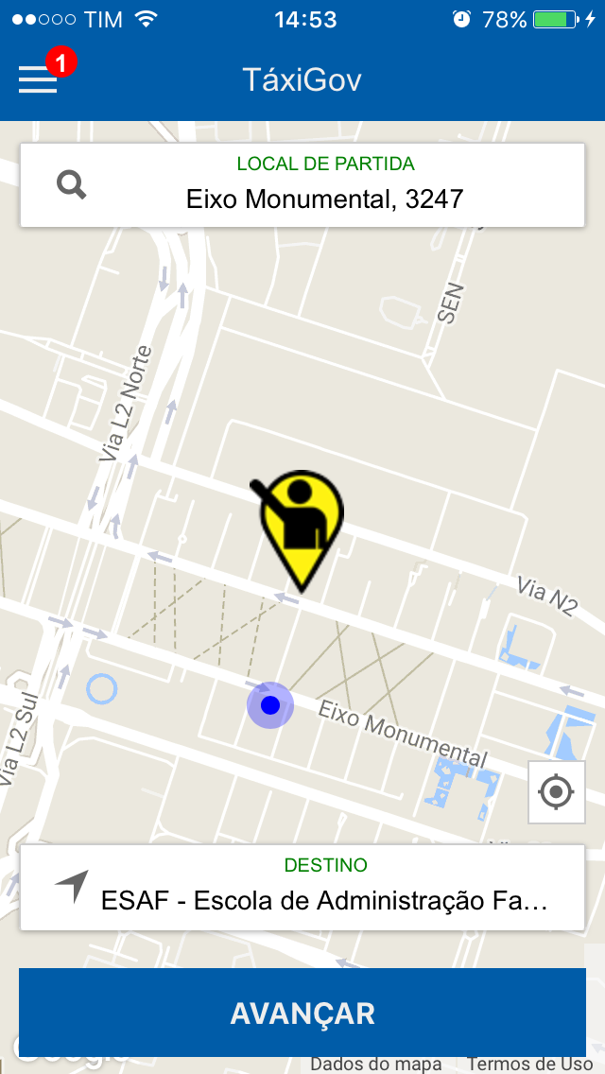
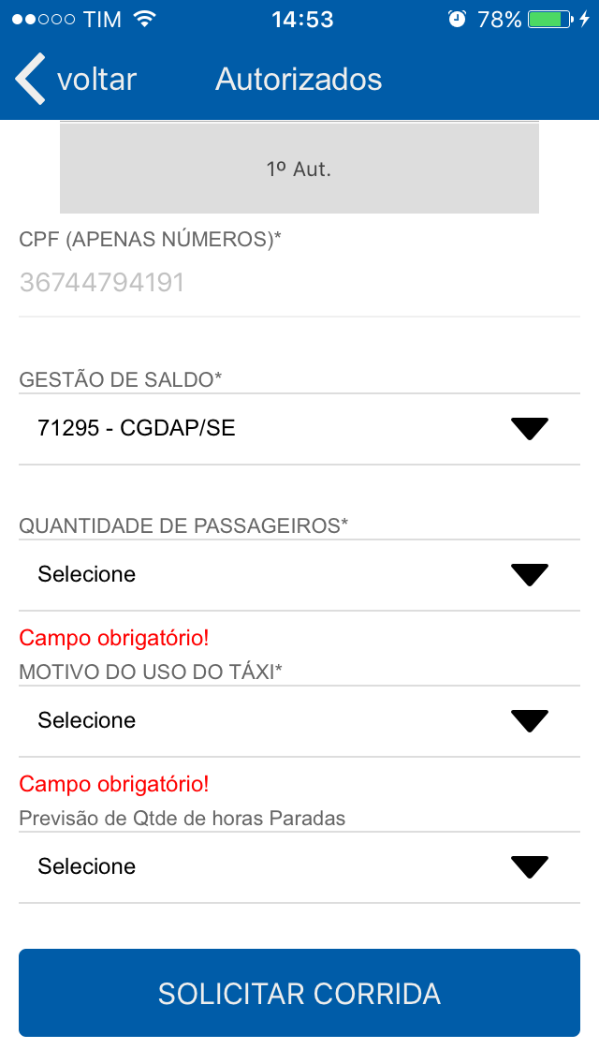
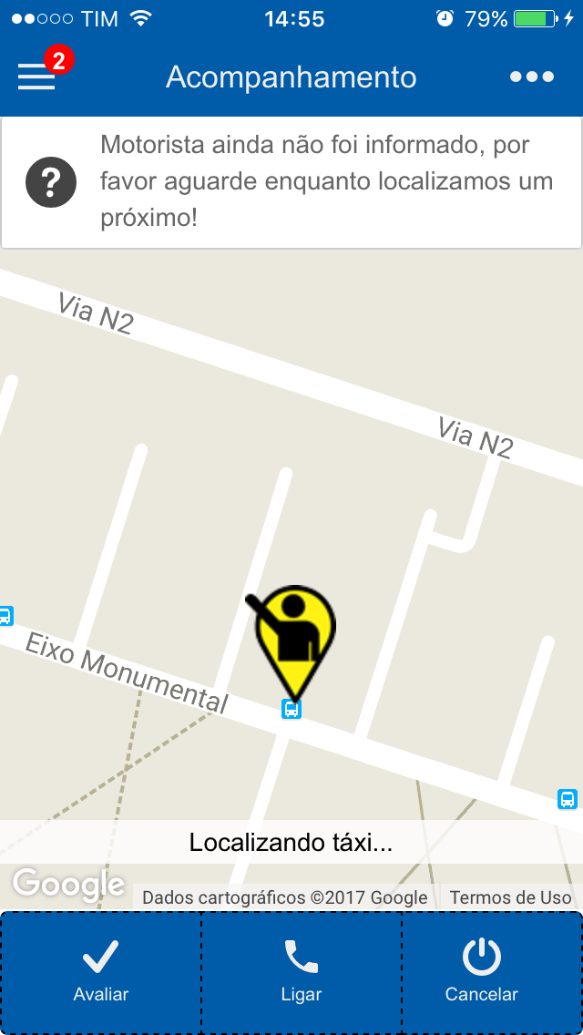
Fulano Beltrano
fulano.beltrano@planejamento.gov.br

Slide 12
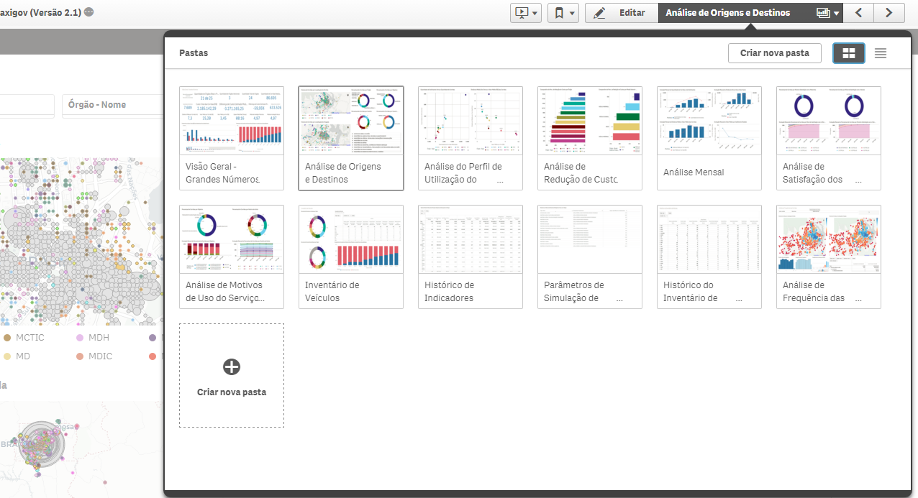

Slide 13
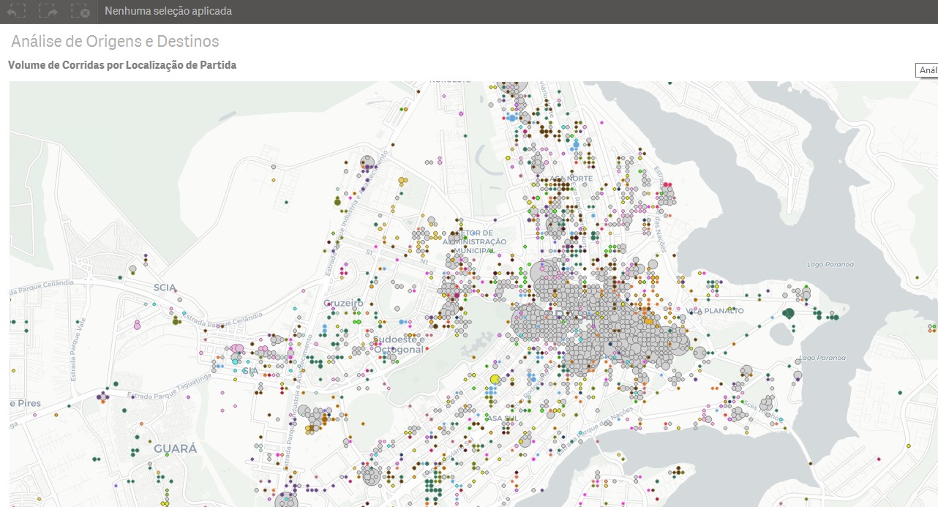

Slide 14
ALMOXARIFADO VIRTUAL
Maior controle e transparência
Incorporação de tecnologia
Ganhos de escala e padronização
Redução de perdas de materiais
Foco no planejamento, gestão do consumo e da qualidade
Desoneração com licitações, gestão de almoxarifados e desfazimento
Flexibilidade no atendimento às sazonalidades e na exclusão/ inclusão de itens

Slide 15
Prêmio CONIP de Excelência 2015 (Informática e Inovação na Gestão Pública) com a Compra Direta de Passagens
Premiada no 3º Concurso de Boas Práticas da CGU - 2016
Central de Compras foi premiada no 20º Concurso Inovação na Gestão Pública Federal 2016 - ENAP

Slide 16
MUITO OBRIGADA!
Virgínia Bracarense Lopes
central.compras@planejamento.gov.br

